Slide 1
День Защитника Отечества.
МБДОУ № 45
Разработала и провела:
Инструктор по физической культуре
Азаркина Наталья Львовна.

Slide 2
Гендерное воспитание дошкольников.
Роль семьи и ее социальная значимость.
Нравственно – патриотическое воспитание
Актуальность

Slide 3
Цель: Приобщение родителей к жизни ребенка в детском саду, через совместную деятельность с детьми.
Воспитывать чувство любви и гордости за свою страну.
Задачи.
Вызывать желание быть защитниками своей Родины.
Развивать смелость, выносливость и взаимовыручку.
Дать знания о родах войск.
Продолжать расширять представления детей о российской Армии.

Slide 4
Участники проекта: воспитатели, тифлопедагог, логопед, музыкальный руководитель, инструктор по физической культуре.
Целевая группа:
дети группы, родители.

Slide 5
Направленность развития
Художественно – эстетическое развитие.
Физическое развитие.
Физическая культура
Художественное творчество
Здоровье
Познавательно-речевое развитие
Музыка
Социально-личностное развитие
Чтение художественной литературы
Труд
Познание
Социализация
Безопасность
Комммуникация.

Slide 6
Этапы работы:
1 этап: «Подготовительный».
- Изучение литературы по проектной деятельности.
- Подбор детской художественной литературы для чтения.
- Подбор сюжетных картинок и иллюстраций.
- Работа с методическим материалом, литературой по данной теме.
2 этап: «Основной».
- Проведение с детьми бесед о российской армии, о защитниках нашей Родины.
- Проведение подвижных, дидактических сюжетно-ролевых игр, спортивного развлечения.
- Чтение художественной литературы детям.
- Рассматривание картин, рисование рисунков, просмотр диафильмов.
3 этап: «Заключительный».
- Подготовка к спортивному развлечению, посвященному Дню Защитника Отечества.
- Проведение совместного с папами спортивного развлечения, посвященного Дню Защитника Отечества.

Slide 7
Результаты.
Предполагаемые результаты:
- проявление интереса к армии, уважения к защитникам Отечества;
- стремление к совершенствованию своих физических качеств, к укреплению здоровья.
Достигнутые результаты:
Расширился словарный запас детей: называют значительное количество родов войск и военных профессии.
В развлечении приняли участие даже папы, совместно не проживающие с детьми, что значительно повысило статус отцов в глазах детей.
У всех участников и организаторов развлечения было отличное настроение, эмоциональный подъем, прозвучало пожелание родителей чаще устраивать похожие мероприятия.
В перспективе провести спортивное развлечение «Папа, мама, я – спортивная семья».

Slide 8
Риски
Часто болеющие дети
Слабая заинтересованность родителей

Slide 9
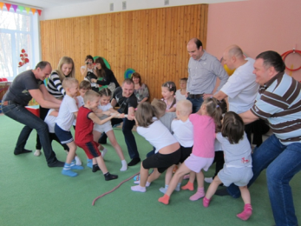
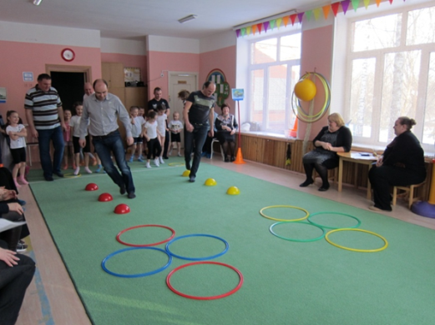
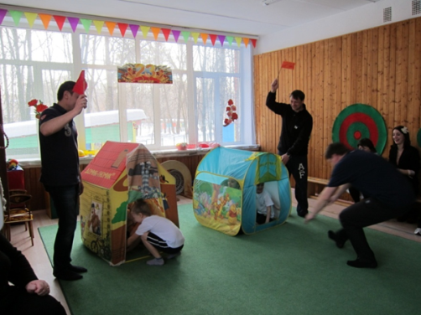

Slide 10
Спасибо за внимание!

